Slide 1
КОСМЕТИЧЕСКИЙ САЛОН
Выполнила студентка группы 20ВЕБ-1 Данилова Ирина

Slide 2
ЦЕЛЬ И ЗАДАЧИ
Основной целью создания сайта салона красоты является упрощение записи на косметические услуги
Реализовать оптимизацию управления записями на косметические услуги

Slide 3
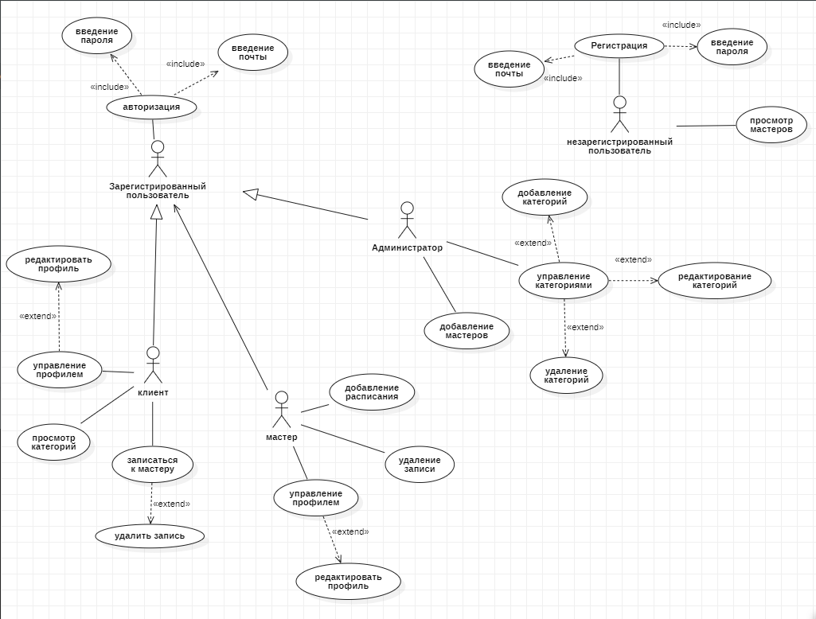
ДИАГРАММА ПРЕЦЕДЕНТОВ

Slide 4
ОПИСАНИЕ ВХОДНОЙ/ВЫХОДНОЙ ИНФОРМАЦИИ
ДАННЫЕ О ПОЛЬЗОВАТЕЛЕ
ДАННЫЕ О КАТЕГОРИЯХ
ДАННЫЕ О РАСПИСАНИИ МАСТЕРА
ЗАПИСИ КЛИЕНТОВ

Slide 5
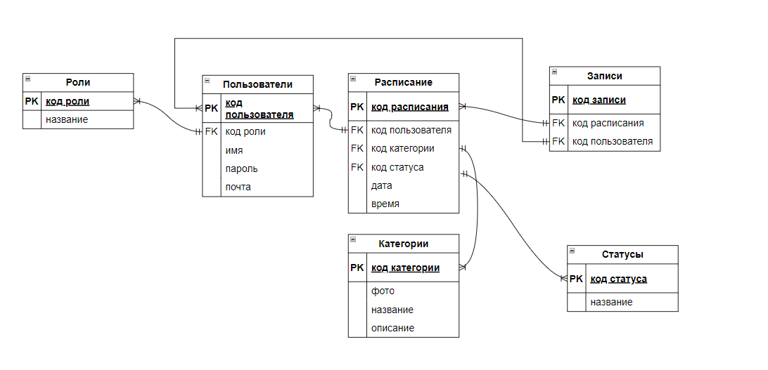
СХЕМА ОТНОШЕНИЙ

Slide 6

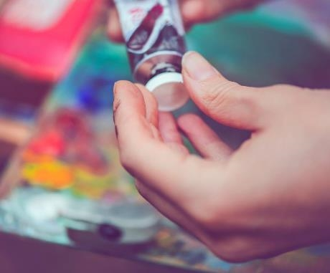


СРЕДСТВА РАЗРАБОТКИ
LARAVEL
BOOTSTRAP 5
HTML | CSS

Slide 7
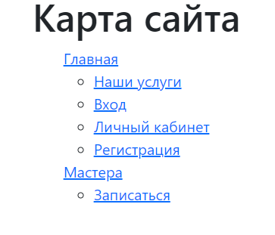
КАРТА САЙТА

Slide 8
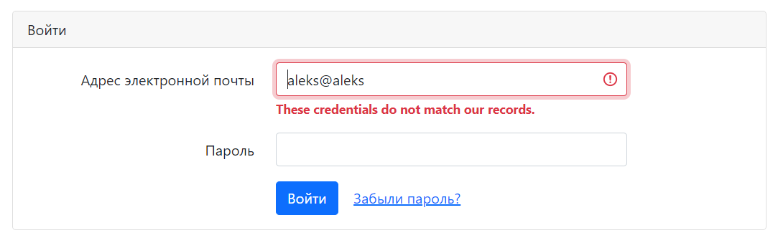
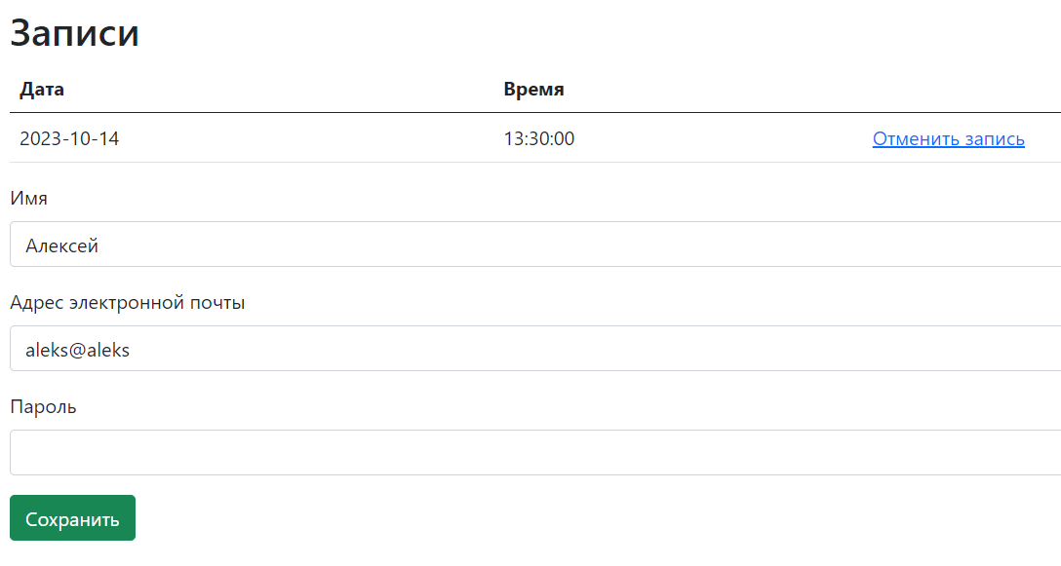
ПРОТОКОЛ ТЕСТИРОВАНИЯ ПРОГРАММНОГО ПРОДУКТА
РЕЗУЛЬТАТ ТЕСТИРОВАНИЯ АВТОРИЗАЦИИ

Slide 9
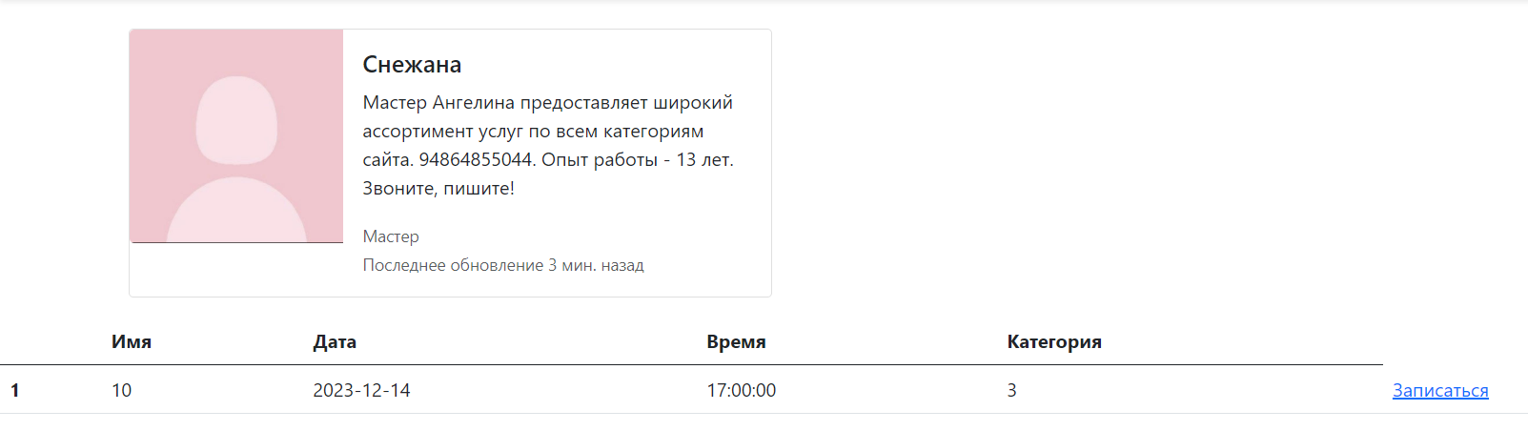
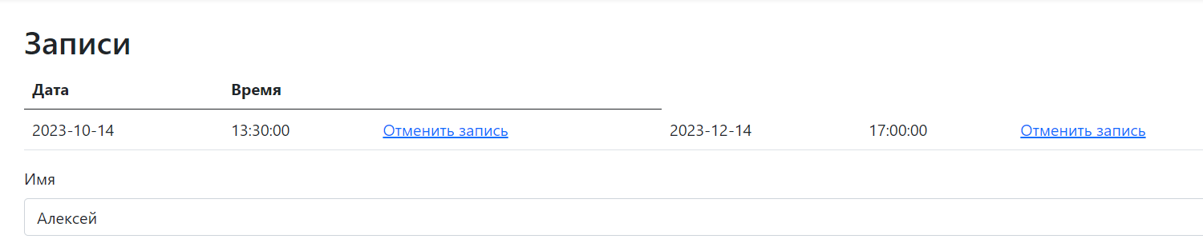
ПРОТОКОЛ ТЕСТИРОВАНИЯ ПРОГРАММНОГО ПРОДУКТА
РЕЗУЛЬТАТ ТЕСТИРОВАНИЯ ЗАПИСИ

Slide 10
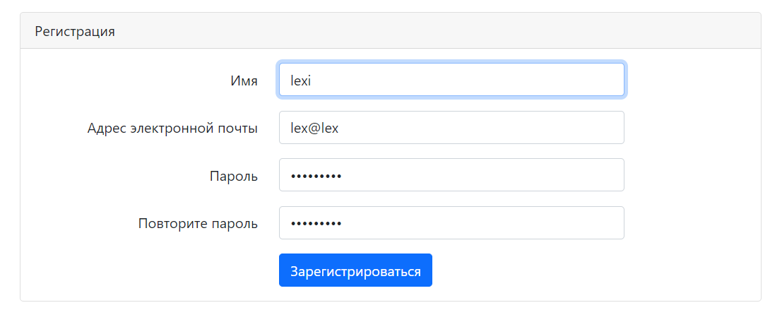
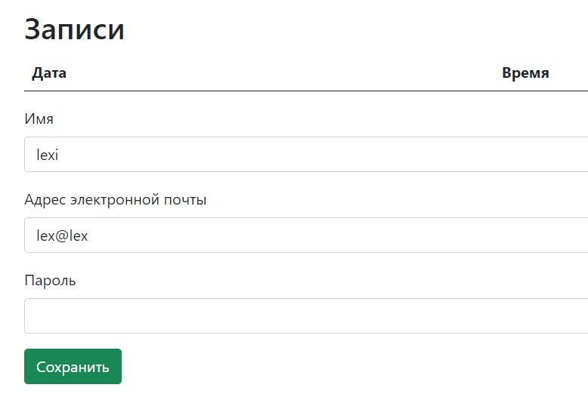
ПРОТОКОЛ ТЕСТИРОВАНИЯ ПРОГРАММНОГО ПРОДУКТА
РЕЗУЛЬТАТ ТЕСТИРОВАНИЯ РЕГИСТРАЦИИ

Slide 11
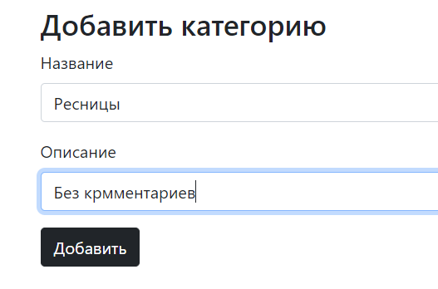
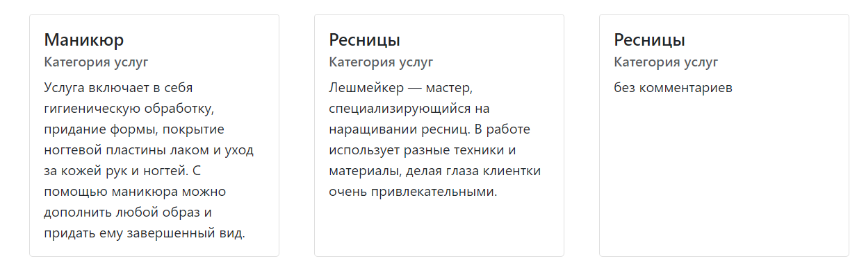
ПРОТОКОЛ ТЕСТИРОВАНИЯ ПРОГРАММНОГО ПРОДУКТА
РЕЗУЛЬТАТ ТЕСТИРОВАНИЯ РЕГИСТРАЦИИ

Slide 12
ПРОТОКОЛ ТЕСТИРОВАНИЯ ПРОГРАММНОГО ПРОДУКТА
РЕЗУЛЬТАТ ТЕСТИРОВАНИЯ ДОБАВЛЕНИЯ КАТЕГОРИИ

Slide 13
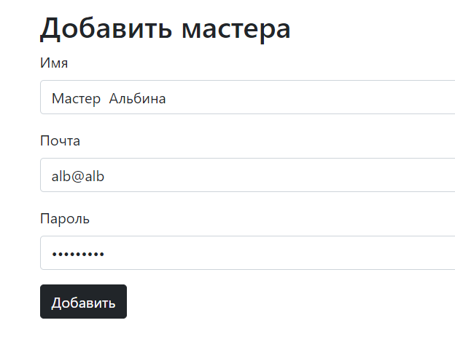
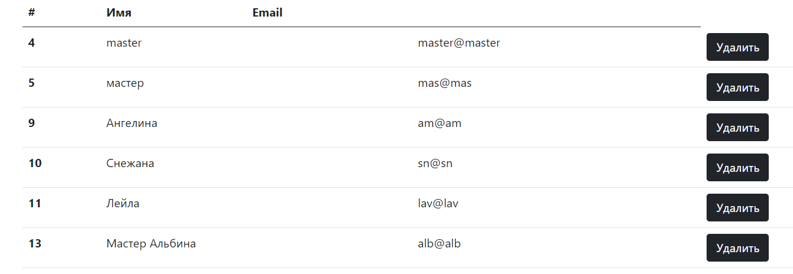
ПРОТОКОЛ ТЕСТИРОВАНИЯ ПРОГРАММНОГО ПРОДУКТА
РЕЗУЛЬТАТ ТЕСТИРОВАНИЯ ДОБАВЛЕНИЯ МАСТЕРА

Slide 14
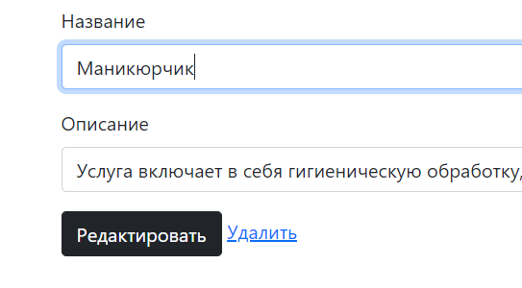
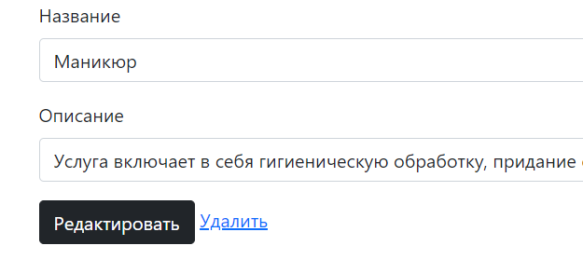
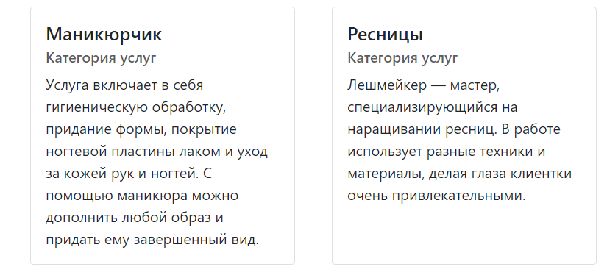
ПРОТОКОЛ ТЕСТИРОВАНИЯ ПРОГРАММНОГО ПРОДУКТА
РЕЗУЛЬТАТ ТЕСТИРОВАНИЯ РЕДАКТИРОВАНИЯ КАТЕГОРИИ

Slide 15

Спасибо
ДАНИЛОВА ИРИНА

